Slide 1










$$V_{A}$$
270°
180°
$$V_{B}$$
90°
Fasómetro
1$5$
$$v_{−}$$
-
$$V_{o}$$
$$V_{A}$$
+
$$v_{+}$$
$$−15$$
C
R
$$V_{L}$$
$$R_{L}$$

Slide 2


















$$V_{A}$$
270°
1$5$
180°
$$v_{−}$$
-
$$V_{o}$$
$$V_{B}$$
$$A$$
90°
$$V_{A}$$
+
$$v_{+}$$
$$−15$$
Fasómetro
$$5$$
C
R
$$R_{E}$$
$$V_{LA}$$
$$R_{L}$$
1$5$
S
$$Q$$
$$v_{−}$$
-
$$V_{o}$$
$$B$$
$$V_{B}$$
+
$$v_{+}$$
R
$$\overline{Q}$$
$$−15$$
$$V_{LB}$$
C
C
R
$$R_{L}$$

Slide 3
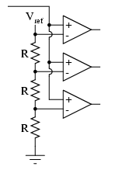














$$V_{A}$$
270°
180°
$$V_{B}$$
90°
1$5$
$$v_{−}$$
-
$$V_{o}$$
Tren de pulsos
Fasómetro
$$A$$
+
$$V_{A}$$
$$v_{+}$$
C
$$−15$$
Generador de Rampa
R
$$5$$
Detector de cruce por cero
$$V_{LA}$$
Latch
$$R_{E}$$
$$R_{L}$$
1$5$
S
$$Q$$
$$v_{−}$$
-
$$V_{o}$$
Tren de pulsos rectificados
$$B$$
+
R
$$\overline{Q}$$
$$V_{B}$$
$$v_{+}$$
C
$$−15$$
$$V_{LB}$$
Convertidor Analógico a Digital
Tipo Flash (Conversión en paralelo)
R
C

Slide 4
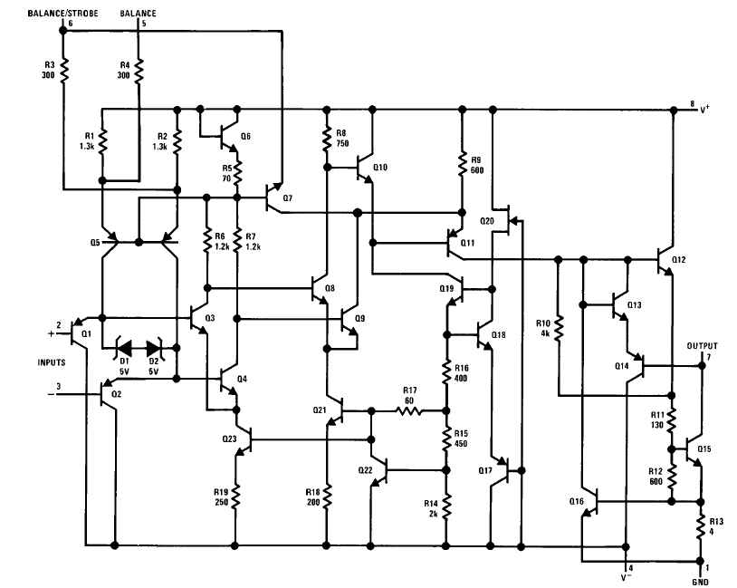
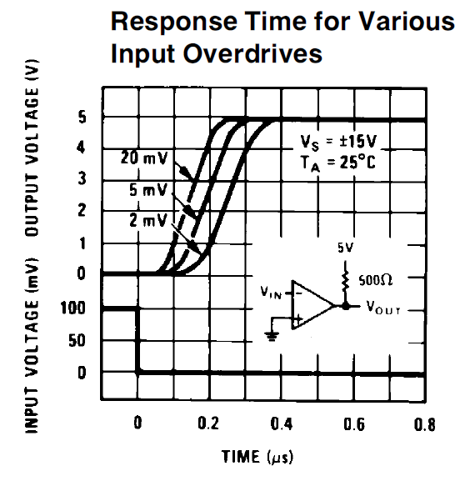
El Comparador LM311.

Slide 5
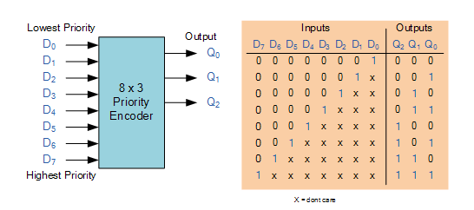
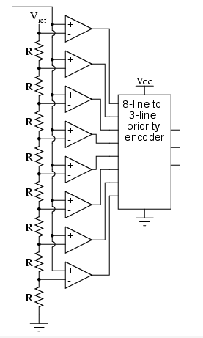




















1$5$
$$v_{−}$$
-
$$V_{o}$$
$$A$$
Fasómetro
+
$$V_{A}$$
$$v_{+}$$
C
$$−15$$
R
$$5$$
$$R_{L}$$
$$V_{LA}$$
$$R_{E}$$
74HC147
1$5$
S
$$Q$$
$$v_{−}$$
-
$$V_{o}$$
+
$$B$$
$$v_{+}$$
R
$$\overline{Q}$$
$$V_{B}$$
C
$$−15$$
$$V_{LB}$$
R
C
$$R_{L}$$

Slide 6
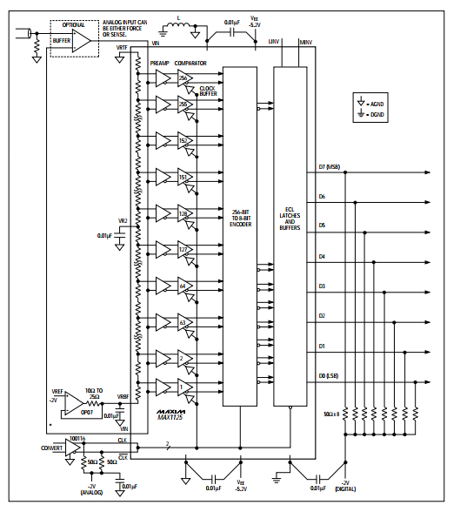
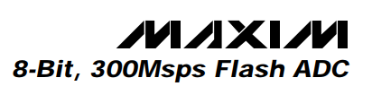
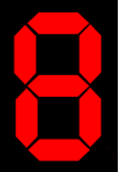


1$5$
$$v_{−}$$
-
$$V_{o}$$
Fasómetro
+
$$A$$
$$V_{A}$$
$$v_{+}$$
C
$$−15$$
R
$$5$$
$$R_{L}$$
$$V_{LA}$$
$$R_{E}$$
1$5$
S
$$Q$$
$$v_{−}$$
-
$$V_{o}$$
+
$$B$$
$$v_{+}$$
R
$$\overline{Q}$$
$$V_{B}$$
C
$$−15$$
$$V_{LB}$$
R
C
$$R_{L}$$
$$V_{A}$$
$$V_{B}$$

Slide 7
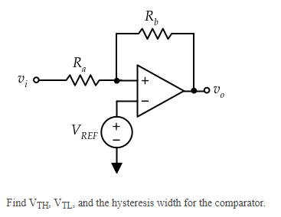
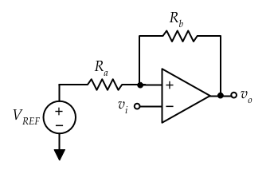









Ejercicios de Práctica:
Generador de onda cuadrada:
Obtenga un reloj de un 1 Hz:
$$V_{CC}=15$$
¿Cuál es el ciclo de trabajo?
RA
$$+15$$
$$v_{−}$$
RB
-
$$v_{o}$$
$$−15$$
+
$$v_{+}$$
$$−15$$
C
$$R$$
$$R$$
$$V_{CC}=−15$$

Slide 8































Dibuje la salida si la entrada es una onda triangular entre -15V y 15V
$$V_{Zn}=5V$$
$$+15$$
$$+15$$
$$V_{ref}=2V$$
$$+15$$
$$v_{i}$$
-
3
$$v_{o}$$
1
$$v_{i}$$
-
+
$$R$$
$$v_{o}$$
+
$$R$$
$$−15$$
$$V_{Z}$$
$$−15$$
$$V_{Z1}$$
$$V_{Z2}$$
$$+15$$
$$+15$$
$$+15$$
$$V_{Ref}$$
-
$$v_{i}$$
-
$$r$$
$$v_{o}$$
$$v_{o}$$
2
4
+
+
$$v_{i}$$
$$V_{Z}$$
$$R$$
$$R$$
$$−15$$
$$V_{Z}$$
$$−15$$
$$V_{Z}$$
$$V_{Ref}$$
$$V_{Z}$$

Slide 9











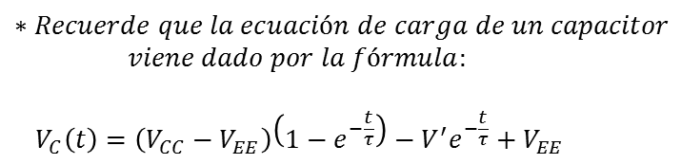
Demuestre que el circuito mostrado es un multivibrador monostable y que el ancho del pulso de salida es $T=RC\ln{\frac{2V_{z}}{V_{R}}}$
$$V_{Z1}=V_{Z2}$$
$${−V}_{R}$$
$$+15$$
$$v_{i}$$
-
$$r$$
$$v_{o}$$
+
$$∗Recuerde que la ecuación de carga de un capacitor$$
$$viene dado por la fórmula:$$
$$V_{C}\left(t\right)=\left(V_{CC}−V_{EE}\right)\left(1−e^{−\frac{t}{τ}}\right)−V^{′}e^{−\frac{t}{τ}}+V_{EE}$$
$$−15$$
$$τ=RC$$
${donde V}^{′}$ es el valor con que esta cargado el capacitor inicialmente
$$C$$
$$R$$
$$V_{Z1}$$
$$V_{Z2}$$

Slide 10
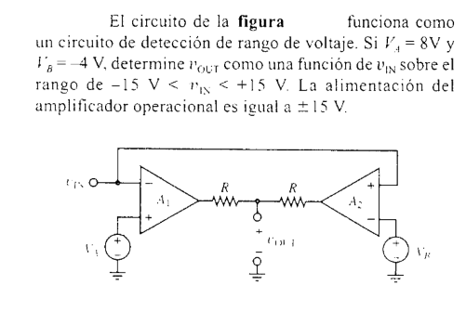

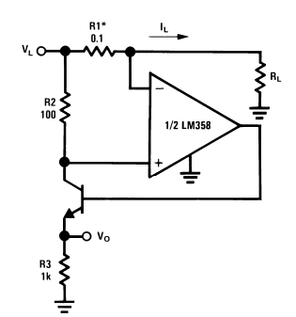



Demuestre que:
$$A_{d}→∞$$
$$CMRR→∞$$

